Slide 1
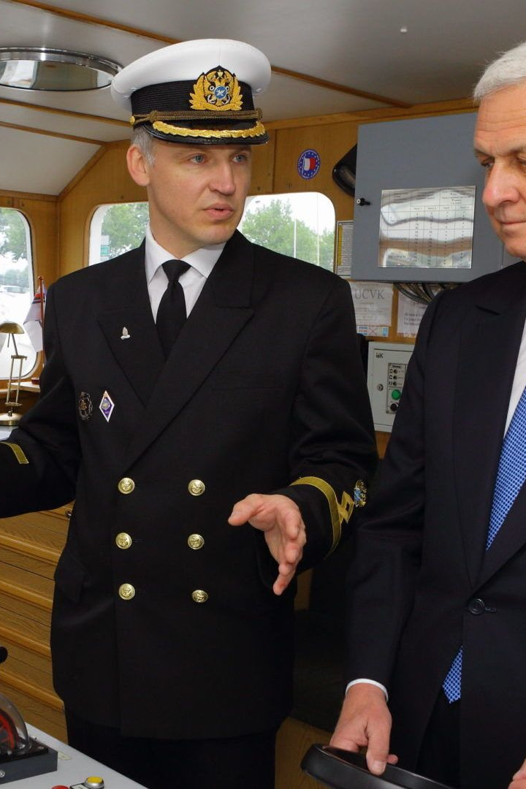
Профессия: капитан
newUROKI.net
Добро пожаловать на профориентационный урок «Россия – мои горизонты». Сегодня мы говорим о профессии капитана. Узнаем о его обязанностях, разнообразии судов, качествах и возможностях для развития карьеры.
Презентация профориентационного урока по теме: Тема 6. Профориентационное занятие «Россия в деле»
"Профессия: капитан" — профориентационный урок «Россия – мои горизонты»
newUROKI.net
Всё для учителя – всё бесплатно!

Slide 2
newUROKI.net
Обязанности и ответственность капитана
Навигация
Перевозка грузов
Планирование и выставление маршрута, навигационное оборудование судна.
Надежная перевозка грузов, проверка их упаковки и правильного размещения на борту судна.
Безопасность команды и судна
Взаимодействие с командой
Забота о безопасности судна, бережное отношение к технике и экипировке.
Контроль работы экипажа, поддержание дисциплины на борту, организация работы команды.

Slide 3
newUROKI.net
Разнообразие типов судов
Специализированные
Пассажирские
Плавучие краны, буровые платформы, научно-исследовательские суда. Используются для специфических задач.
Лайнеры, круизные лайнеры, паромы. Перевозят пассажиров по морским маршрутам.
1
2
3
4
Карго
Рыболовные
Сухогрузы, танкеры, газовозы, контейнеровозы. Перевозят различные грузы.
Траулеры, промысловые суда, рыболовные катера. Занимаются промышленным и спортивным рыболовством.

Slide 4
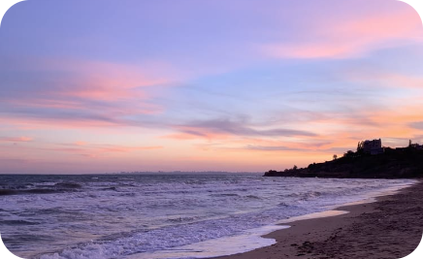
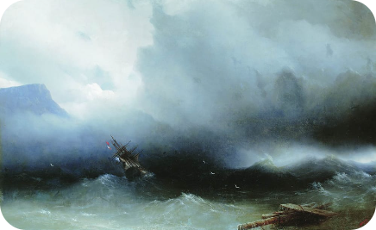
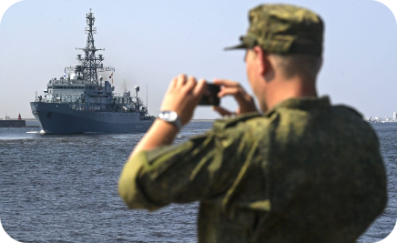
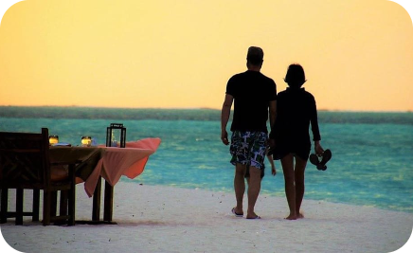
Плюсы и минусы профессии капитана
newUROKI.net
Свобода
Опасность
Лидерство
Работа вдали от семьи
Работа на открытом море, возможность посетить множество городов и стран.
Риски, связанные с непредсказуемыми природными условиями, например, ураганами и штормами.
Возможность управлять командой и принимать решения на борту судна.
Продолжительные периоды работы на борту судна без возможности связаться с родными и близкими.

Slide 5
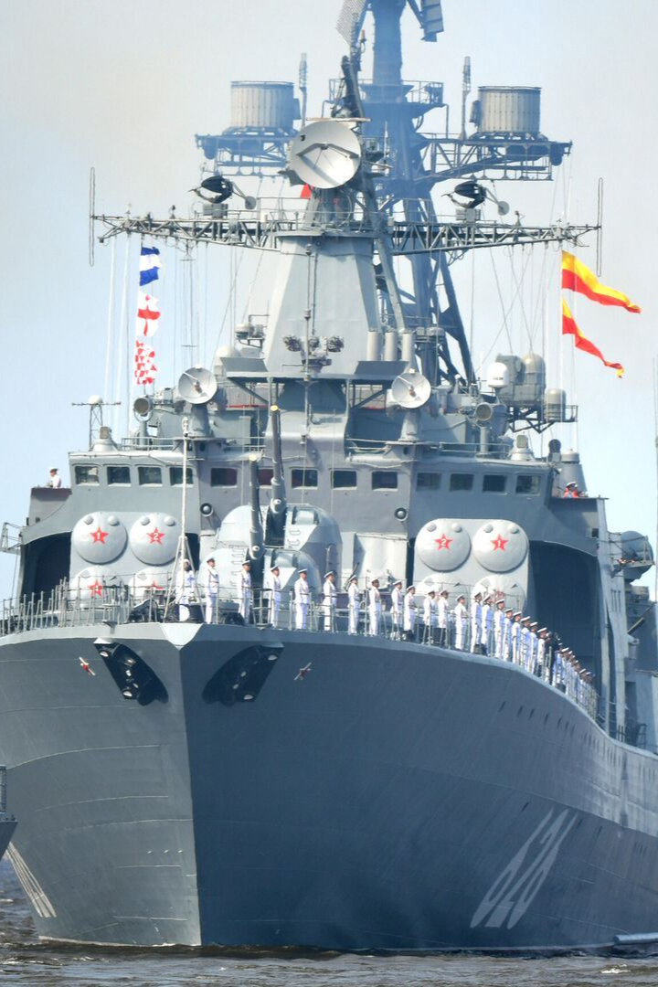
newUROKI.net
Качества, необходимые капитану
1
Лидерские качества
2
Обучаемость
Способность управлять командой, принимать решения в экстренных ситуациях.
Готовность к постоянному самообучению, пожелание развивать свои профессиональные навыки.
3
Стрессоустойчивость
4
Ответственность
Готовность работать в условиях экстремальной погоды, рисках и стрессах.
Понимание важности своей работы и ее последствий, ответственность за команду и груз.

Slide 6
newUROKI.net
Возможности для развития карьеры
Обучение
Сертификация
Продвижение
Курсы и заочное обучение на мореходных факультетах, повышение квалификации и обучение технической специальности.
Периодическая сдача квалификационных экзаменов и получение лицензий для работы на судне.
Возможность продвижения по карьерной лестнице, до статуса адмирала.

Slide 7
Вопросы и обсуждение
Морской флот России
Личный опыт мореходов
Общество и мореходство
Основные достижения, тенденции развития, перспективы.
Рассказ о профессии капитана из первых уст, реальные ситуации на борту, впечатления и отзывы.
Отношение общества к капитанам и морякам, государственная поддержка морских профессий и моряков.

